Slide 1
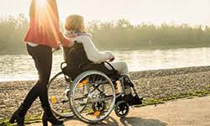

Pflegebedürftigkeit
80 % 20 %

Slide 2

Patientenedukation
Information: gezielte Mitteilungen, Bereitstellung vielfältiger Medien, Vermittlung relevanter Adressen, Recherchehilfe
Schulung: geplantes Vermitteln von Wissen und Fertigkeiten
Beratung:
Zegelin 2006

Slide 3

„Beratung ist ein ergebnisoffener, dialogischer Prozess einer gemeinsamen Lösungsfindung.“
Bamberger 2003

Slide 4
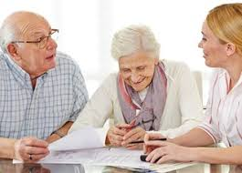
Was macht gute Beratung aus?
Gute Beratung ist es dann, wenn der Ratsuchende zufrieden ist.

Slide 5
Was gute Beratende ausmacht…
Erreichbarkeit
Fachkompetenz zum Thema
Blick auf beide Zielgruppen (Pflegebedürftige*r/pflegende*r Angehörige*r)
Netzwerk vor Ort
Kenntnis der örtlichen Angebote/Kapazitäten
„Neutralität“/Trägerunabhängigkeit
Grenzen der Beratung zu benennen Weitervermittlung
Haltung
Mitgefühl/Empathie
Selbstpflege
Bei Bedarf auch aufsuchende Beratung zu Hause
Dokumentation
Reflexion
Erneute Kontaktaufnahme

Slide 6



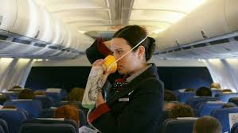
„Es ist die ethische Pflicht eines jeden Beratenden es sich gut gehen zu lassen!“ Wilhelm Schmid

